Slide 1
Загадки Бабушкиного сундука
Выполнила: Шестакова Т.С., ученица 10 класса
МКОУ СОШ с.Сергеевка
Руководитель:Пузыревская О.Н

Slide 2
Цель:
1. выяснить, какую одежду носили переселенцы
2. какую информацию можно получить из рисунков вышивки, украшающей одежду
3. особенности в одежде и украшениях у выходцев из разных частей России

Slide 3
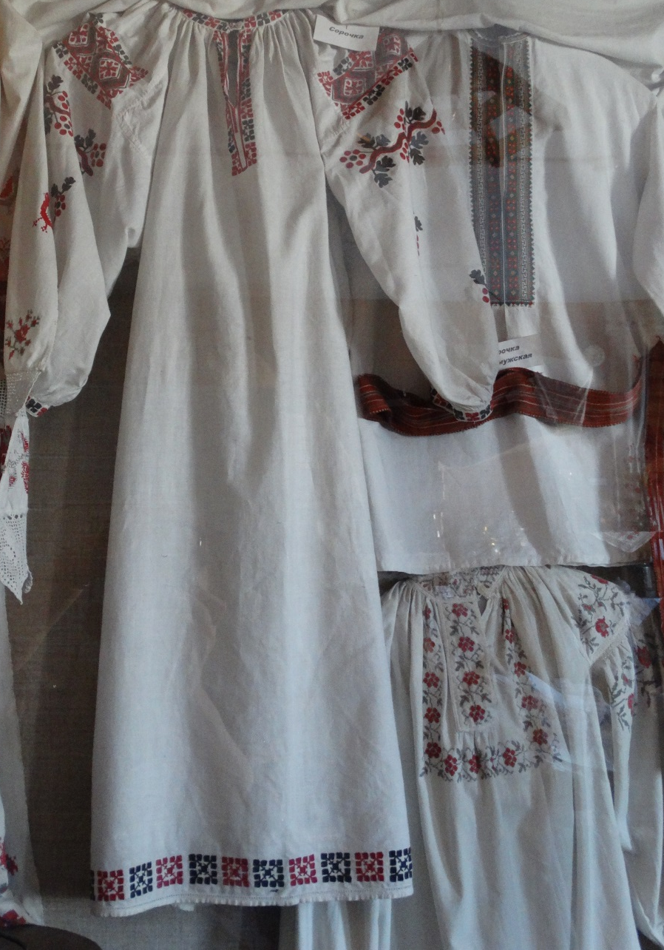
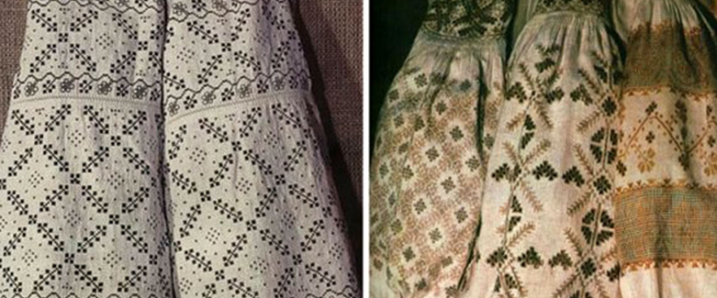
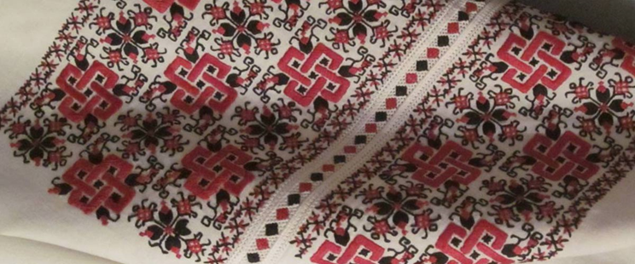
Полтавская область
Черниговская область

Slide 4
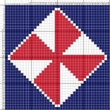


Обережная вышивка
СТРИБОЖИЧ — обережный амулет. Помогает защитить дома и поля от непогоды. Морякам этот талисман дарит спокойную воду и хорошую погоду.
РОДОВИК — этот оберег славян оказывает поддержку всего рода тому человеку, который труд ится во благо семьи и следующих поколений рода.
НОВОРОДНИК — символ небесной силы. Помогает изменениям, обновлениям и приумножениям в делах. Вышивается крестом только на женской одежде

Slide 5
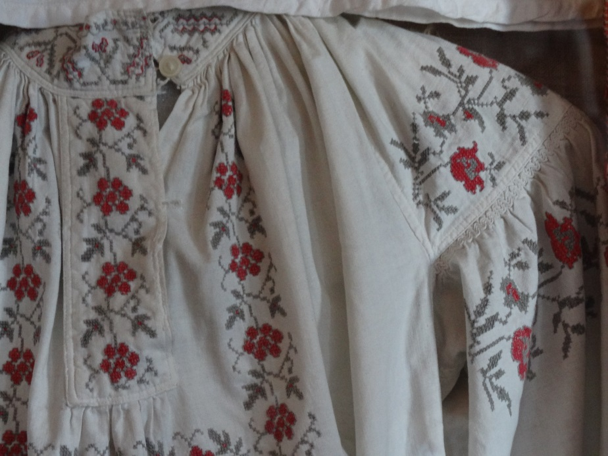
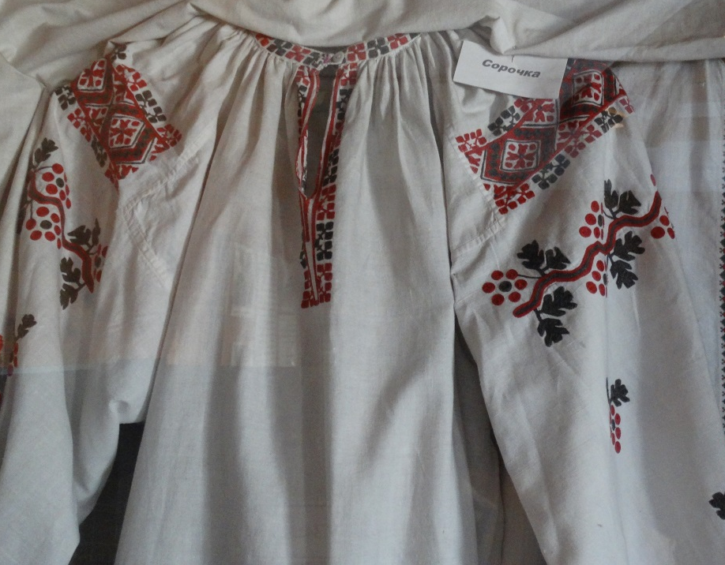
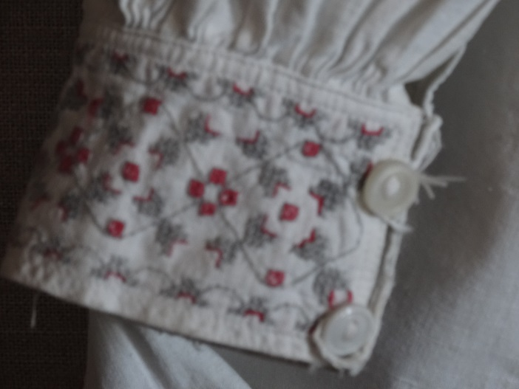
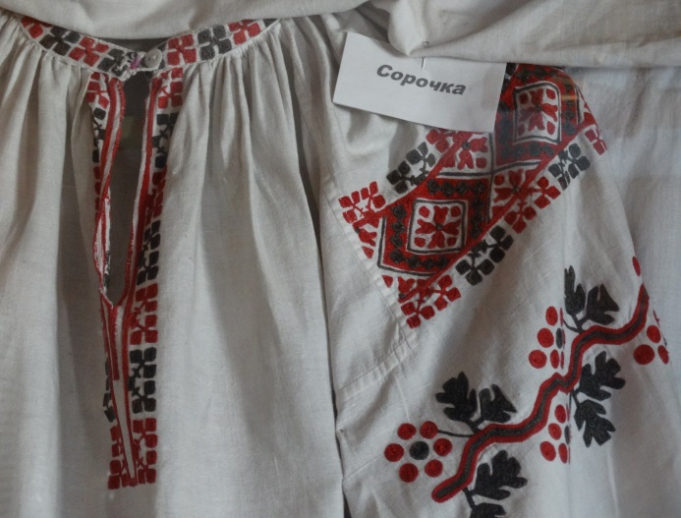
Сорочки женские праздничные

Slide 6
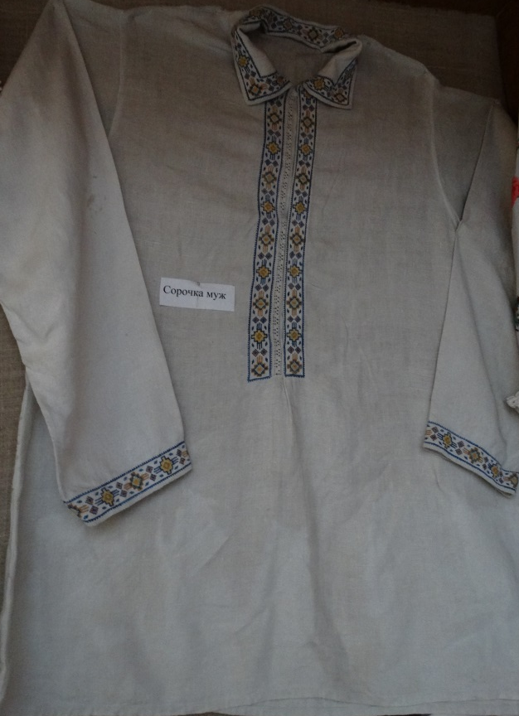
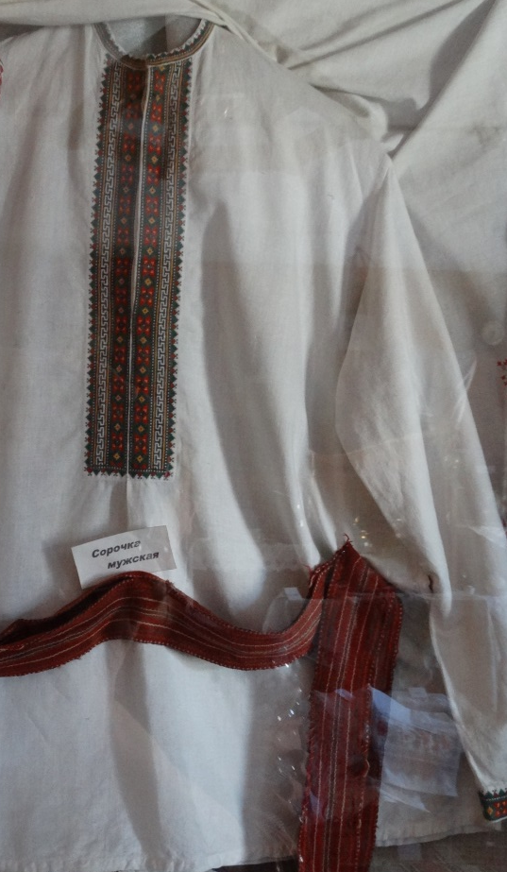
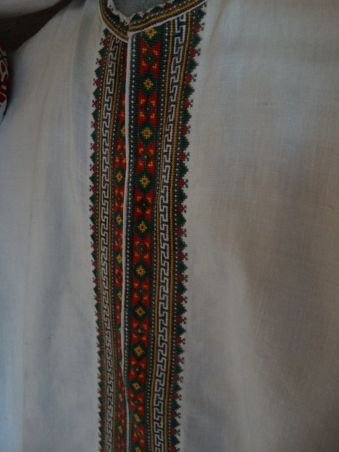
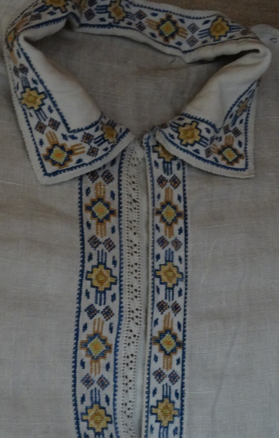
Вышиванка мужская

Slide 7
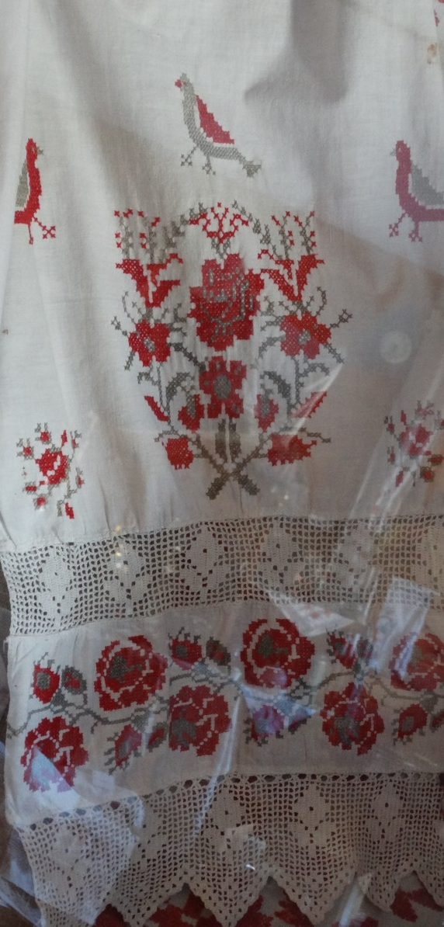
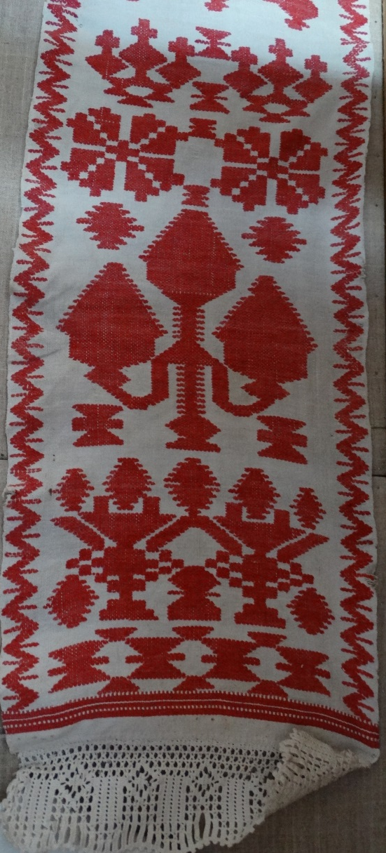
Рушники свадебные

Slide 8
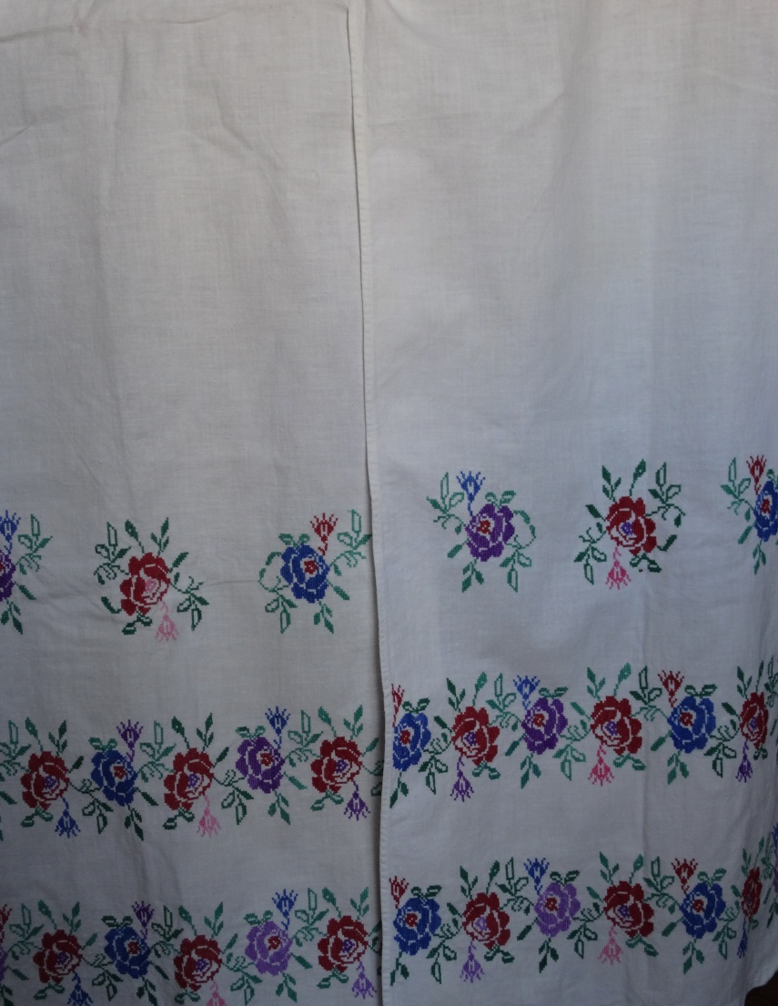
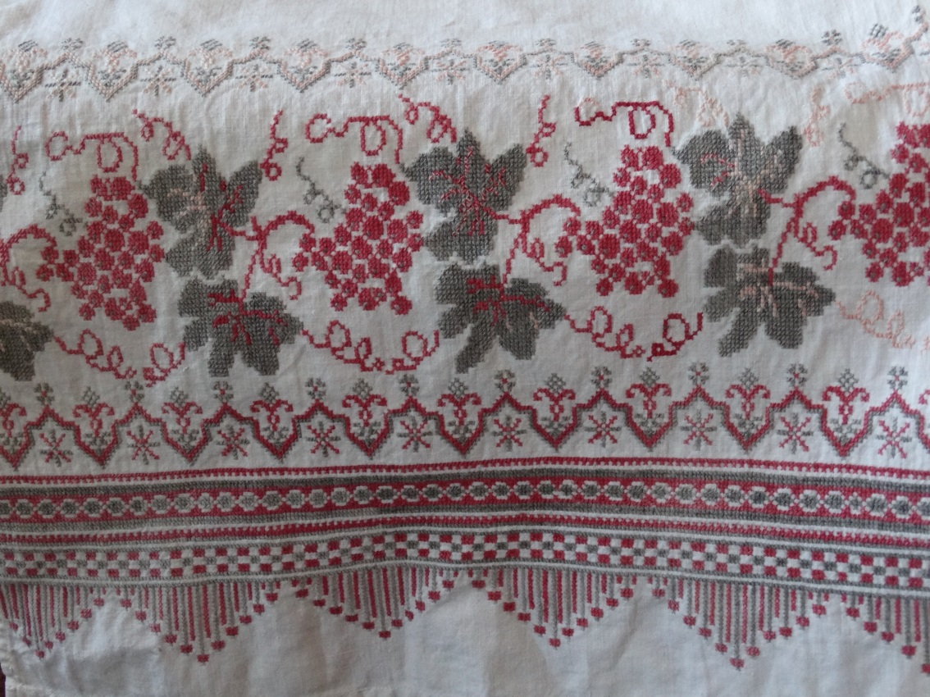
Праздничные рушники

Slide 9
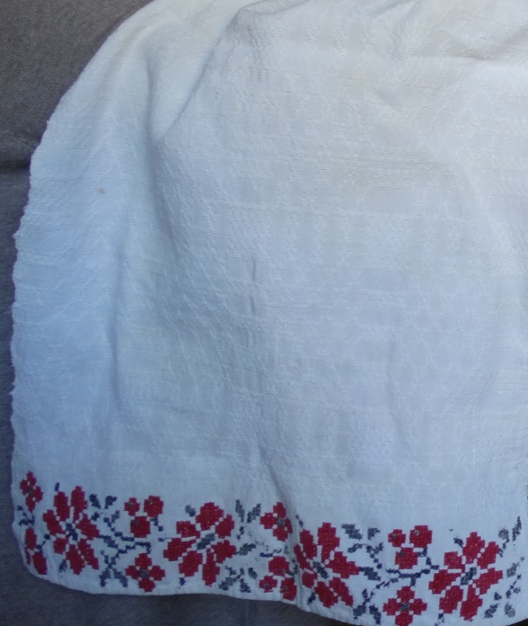
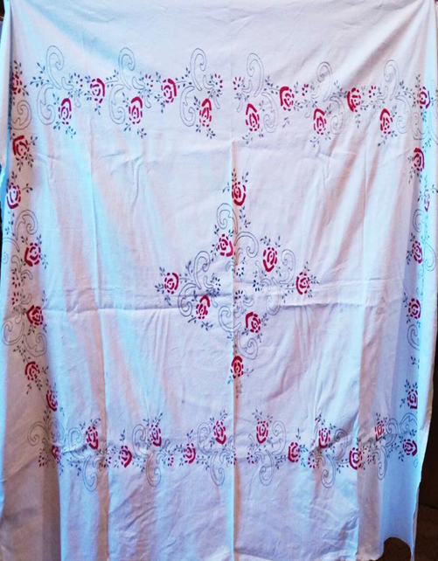
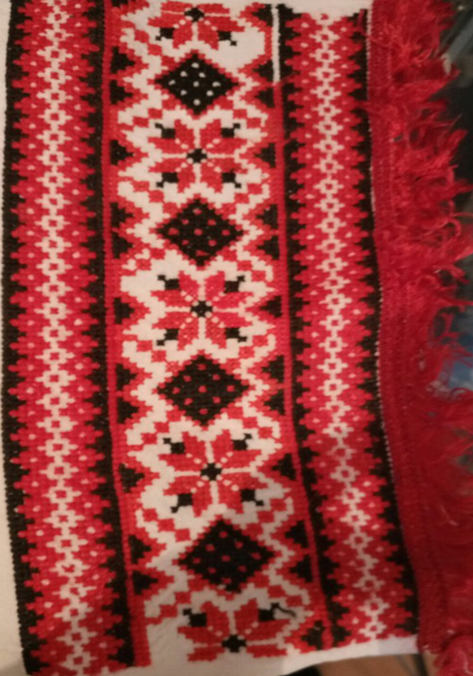
Предметы быта:рушники,скатерть.

